Slide 1

АСФАЛЬТОБЕТОНДЫҚ ЖАМЫЛҒЫ ТӨСЕМЕЛЕРІ

Slide 2

Асфальтобетондық қоспа – сортталған қиыршық тас, құм, минералды ұнтақ және битумның дәлдік мөлшерімен ыстықтай араластырылып дайындалған жасанды материал.
Асфальтобетон - осы аталған материалдың немесе қоспаның жамылғы төсемесінде жайылып, нығыздалған түрі

Slide 3
НОРМАТИВТІ СІЛТЕМЕЛЕР
СНиП 3.06.03-85 Автомобильные дороги
СНиП РК 3.03-09-2003 Автомобильные дороги
СНиП РК 2.04-01-2001 Строительная климатология
ПР РК 218-00-04 Инструкция по контролю качества и приемке работ при строительстве ремонте автомобильных дорог.
ГОСТ 9128-97* Смеси асфальтобетонные дорожные, аэродромные и асфальтобетон. Технические условия
ГОСТ 3344-83** Щебень и песок шлаковые для дорожного строительства. Технические условия.
ГОСТ 8267-93* Щебень и песок из плотных горных пород для строительных работ. Технические условия.
ГОСТ 8269.1-97 Щебень и гравий из плотных пород и отходов промышленного производства для строительных работ. Методы испытания.
ГОСТ 8735-88* Песок для строительных работ. Методы испытаний.
ГОСТ 8736-93* Песок для строительных работ. Технические условия.
ГОСТ 11501-78* Битумы нефтяные. Метод определения глубины проникания иглы.
ГОСТ 11503-74* Битумы нефтяные. Метод определения условной вязкости.

Slide 4
ГОСТ 11504-73* Битумы нефтяные. Метод определения количества испарившегося разжижителя из жидких битумов.
ГОСТ 11505-75* Битумы нефтяные. Метод определения растяжимости.
ГОСТ 11506-73* Битумы нефтяные. Метод определения температуры размягчения по кольцу и шару.
ГОСТ 11507-78 Битумы нефтяные. Метод определения температуры хрупкости по Фраасу.
ГОСТ 18180-72* Битумы нефтяные. Метод определения изменения массы после прогрева.
ГОСТ 11955-82* Битумы нефтяные дорожные жидкие. Технические условия.
ГОСТ 22245-90* Битумы нефтяные дорожные вязкие. Технические условия.
ГОСТ 12784-78 Порошок минеральный для асфальтобетонных смесей. Методы испытаний.
ГОСТ 12801-98 Материалы на основе органических вяжущих для дорожного и аэродромного строительства. Методы испытаний.
ГОСТ 16557-78 Порошок минеральный для асфальтобетонных смесей. Технические условия.
ГОСТ 25607-94* Смеси щебеночно-гравийно-песчаные для покрытий и оснований автомобильных дорог и аэродромов. Технические условия.
ГОСТ 31015-2002 Смеси асфальтобетонные и асфальтобетон щебеночно-мастичные. Технические условия
ТУ 218 РК 38865406 РГКП-01-99 Смеси полимерасфальтобетонные дорожные, аэродромные и полимерасфальтобетон. Технические условия.
СТ РК 1025-2000 Вяжущие полимерно-битумные для дорожного строительства. Технические условия.

Slide 5
КӨЛІКТІ ПАЙДАЛАНУ КӨРСЕТКІШТЕРІ МЕН ҚАСИЕТТЕРІ
Ауыр көлік әсерінен баяу тозуы;
Климаттық деректер мен су әсеріне шыдамдылығы;
Жоғары беріктілігі;
Тегістілігі;
Иілімділігі;
Тазалылығы, себебі шаңдамайды және кір мен шаңнан жеңіл тазаланады;
Химиялық әсерлерге шыдамдылығы;
Су әсеріне төзімділігі.
Ыңғайлы жайылуы.

Slide 6
АСФАЛЬТОБЕТОН ҚОСПАСЫНЫҢ ТҮРГЕ БӨЛІНУІ
1 Технологиялық қасиеттеріне байланысты:
қатаң;
иілімді;
құйылмалы.
2 Қолданылатын битумның тұтқырлығы мен жаю температурасына байланысты:
ыстық (тұтқыр жол битумдарын қолдану арқылы + 150 ⁰С-ден жоғары температурада дайындалған, жаю температурасы 120⁰С-ден жоғары );
суық (сұйық мұнай жол битумдарын қолдану арқылы компоненттердің температурасы 70...120 ⁰С-де дайындалған, ұзақ сақтауға рұқсат етілген және ауа температурасы +5°С-ге төмендегенше дейін жаюға болады.
3 Құрамындағы минералдық құрастырғыштардың түріне байланысты:
  қиыршықтасты;
  малтатасты;
  құмды.

Slide 7
4 Минералды материалдар дәндерінің ең үлкен өлшемдеріне байланысты:
  ірі дәнділі – дәндер өлшемдері 40мм-ге дейін;
  ұсақ дәнділі - дәндер өлшемдері 20мм-ге дейін;
  құмды - дәндер өлшемдері 5мм-ге дейін;
5 Қалдық кеуектілік шамасына байланысты:
  жоғары тығыздықты – қалдық кеуектілік 1,0-ден – 2,5%-ға дейін;
  тығыз – қалдық кеуектілік 2,5-нан –5%-ға дейін;
  кеуек – қалдық кеуектілік 5-тен – 10,0%-ға дейін;
  жоғарғы кеуекті – қалдық кеуектілік 10-нан – 18%-ға дейін;
Суық асфальт бетонды қоспалардың қалдық кеуектілігі 6-дан 10,0%-ға дейін.

Slide 8
6 Тығыз асфальтобетондар қоспасы құрамындағы минералды материалдардың мөлшеріне байланысты:
Асфальтобетон типі | Қиыршық (малта) тастың немесе құмның қоспадағы көлемдік үлесі
1 | 2
Ыстық асфальт бетон қоспалары
А | 50-60% қиыршық тас
Б | 40-50% қиыршық (малта) тас
В | 30-40% қиыршық (малта) тас
Г | өлшемі 1,25-5мм-лік ұнтақталған құм 30%-дан жоғары
Д | өлшемі 1,25-5мм-лік табиғи құм 70%-дан жоғары
Суық асфальт бетон қоспалары
Б_{х} | 35-50% қиыршық (малта) тас
В_{х} | 20-35% қиыршық (малта) тас
Д_{х} | өлшемі 1,25-5мм-лік ұнтақталған құм 30%-дан жоғары және табиғи құм 70%-дан жоғары

Slide 9
7 Механикалық қасиеттерінің көрсеткіштері мен қолданылатын материалдарға байланысты маркаларға бөлінеді:
Қоспалар мен асфальтобетондардың түрлері мен типтері | Маркалары
Ыстық:
Жоғары тығыз: | I
Тығыз типтер:
А | I, II
Б, Г | I, II, III
В, Д | II, III
Кеуек және жоғары кеуекті | I, II
Суық:
Бх, Вх | I, II
Гх | I, II
Дх | II

Slide 10
Асфальтобетон
Кеуек
Марка I
Марка II
Тығыз
Тип А, Б, В
(қиыршықтасты)
Марка I
Марка II
Марка III
Тип Г, Д
(құмды)

Slide 11
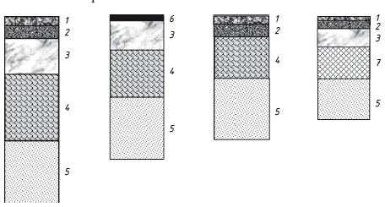
Жол жамылғыларының конструкциялары:
1 – ұсақ дәнділі тығыз асфальтобетоннан төсеменің беткі қабаты; 2 – төсеменің асфальтобетоннан төменгі қабаты; 3 – негіздің үстіңгі қабаты (кеуек немесе жоғары кеуекті асфальтобетон); 4 – қиыршық немесе малтатастан негіздің төменгі қабаты; 5 – құмнан негіздің қосымша қабаты (сүзгіш қабат); 6 – ЛЭМС-тен тозу қабаты немесе беттік өндеу қабаты; 7 – бетоннан, жұқа бетоннан немесе цементпен беріктірілген топырақтардан негіз

Slide 12
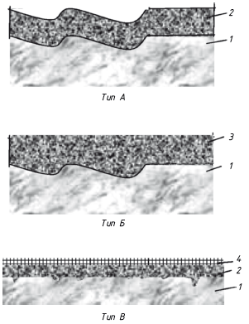
А – тұрақты қалыңдықты асфальтобетон қабаты, барлық тегіссіздіктерді қайталайды: 1 – негіз қабаты; 2 – төсеменің тұрақты қалыңдықты қабаты;
Б – (3) тегістегіш қабат, астыңғы қабаттағы тегіссіздіктерді түзету үшін;
В – екі қабатты асфальтобетонды төсеме; астыңғы қабат тегістеу үшін, беткі қабат (4) тұрақты қалыңдықты

Slide 13
Асфальт бетон төсемесін жаю технологиялық реті:
механикалық сыпырғыштармен негіз бетін кір мен шаңнан тазалау;
автогудронатормен негіз бетін сұйық битум немесе битум эмульсиясымен майлау,
асфальт бетон қоспасын автосамосвалдармен тасымалдау және асфальт таратқыш қабылдау бункеріне төгу;
асфальт таратқыштармен қоспаны жаю;
жайылған қоспаны тегіс білікті жеңіл, орташа және ауыр катоктармен нығыздау.

Slide 14
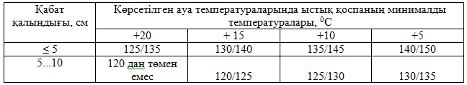
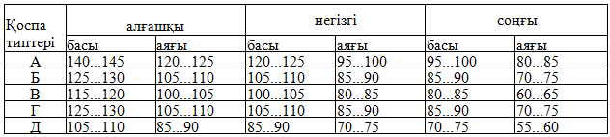
Қабатты жаю кезінде асфальтобетон қоспаларына ұсынылатын температураның таралу аралығы
Ескертпе. Алымында – жел жылдамдығы 6 м/с-қа дейін, бөлімінде – жел жылдамдығы 6...13 м/с.
Нығыздау этаптары кезіндегі асфальтобетон қоспасының температуралары, ⁰С

Slide 15
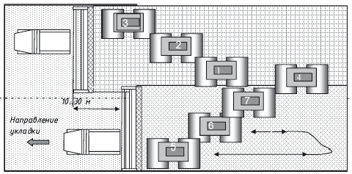

Slide 16
Асфальтобетон жамылғысы төсемесінің сапасын бақылау
1 Жол осі бойынша пикет ұзындығымен биіктік белгілері тексеріледі. Шектелген ауытқу шамасы ±10 мм.
2 Әр километрде кем дегенде үш жерден жамылғы ені тексеріледі. Шектелген ауытқу шамасы ±10 см.
3 Қабат қалыңдығы бақыланады. Шектелген ауытқу шамасы ±5%.
4 Көлденең еңістіктерді бақылау. Шектелген ауытқу шамасы 5‰.
5 Тегістілікті бақылау.
6 Нығыздау сапасын радиациялық немесе вакуммды тәсілмен бақылау. Бір нүктеде үш өлшемнен кем болмауы керек. Аталған қондырғылар болмаса, онда үлгі алынып, зертханаларда тексеріледі.
7 Асфальт бетон беріктілігін бақылау.
8 Кедір- бұдырлықты бақылау. «Құм дағы» тәсілі.

